Slide 1
Кодирование числовой информации

Slide 2
Система счисления — это знаковая система, в которой числа записываются по определенным правилам с помощью знаков некоторого алфавита, называемых цифрами
позиционные
непозиционные
количественное значение цифры зависит от ее положения в числе
количественное значение цифры не зависит от ее положения в числе

Slide 3
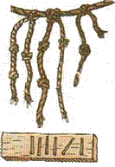
Непозиционные системы счисления
Как только люди начали считать, у них появилась потребность в записи чисел. В древности использовалась единичная система счисления.
Единичная система счисления — это знаковая система, в которой число образуется путем повторения одного знака, символизирующего единицу

Slide 4
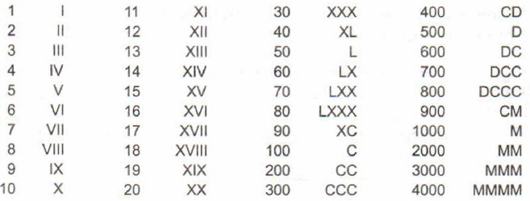
Римская непозиционная система счисления
Значение цифры не зависит от ее положения в числе.
XXX (10+10+10) - тридцать
101010 (100000+1000+10) – сто одна тысяча десять
Число образуется путем сложения и вычитания обозначений цифр (I – один, V – пять, X – десять).
Применяется правило: каждый меньший знак, поставленный справа от большего, прибавляется к большему знаку, а каждый меньший знак, поставленный слева от большего, вычитается из большего знака:
число IX обозначает 9 (-1-10), а XI обозначает 11 (10 + 1).

Slide 5
Позиционные системы счисления
Каждая позиционная система счисления имеет определенный алфавит цифр и основание.
Основание системы равно количеству цифр (знаков) в ее алфавите.
В позиционных системах счисления количественное значение цифры зависит от ее позиции в числе.
Позиция цифры в числе называется разрядом.
Разряды числа возрастают справа налево, от младших разрядов к старшим.
Значения цифр в соседних разрядах числа различаются в количество раз, равное основанию системы.

Slide 6
Десятичная система счисления
Основание = 10.
Число записывается в виде суммы числового ряда степеней основания, в качестве коэффициентов которых выступают цифры данного числа.
Свернутая форма: 555
Развернутая форма:
555₁₀ = 5 *10²+ 5 *10¹ + 5 *10°.
Запись десятичных дробей:
555,55₁₀ = 5* 10² + 5*10¹+ 5*10⁰+ 5*10⁻¹ + 5*10⁻².
Умножение или деление десятичного числа на 10 (основание) приводит к перемещению запятой:
555,55₁₀ *10 = 5555,5₁₀;
555,55₁₀*10 = 55,555₁₀.

Slide 7
Двоичная система счисления
Основание = 2.
Числа записываются в виде суммы ряда степеней основания 2 с коэффициентами, в качестве которых выступают цифры 0 или 1.
развернутая форма:
А₂ = 1*2² + 0*2¹ + 1-2⁰ + 0-2⁻¹ + 1-2⁻²,
свернутая форма: А₂ = 101,01₂.
Умножение или деление двоичного числа на 2 (основание) приводит к перемещению запятой:
101,01₂ * 2 = 1010,1₂;
101,01₂ * 2 = 10,101₂.

Slide 8
Восьмеричная система счисления
Основание = 8.
Алфавит состоит из восьми цифр:
{0, 1, 2, 3, 4, 5, 6, 7}.
Свернутая форма: 77₈
Развернутая форма: 7-8¹ + 7-8°.

Slide 9
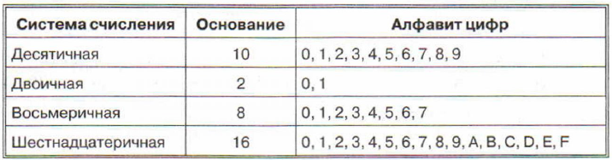
Шестнадцатеричная система счисления
Основание = 16.
Алфавит состоит из шестнадцати цифр:
{0, 1, 2, 3, 4, 5, 6, 7, 8, 9, А, В, С, D, Е, F}
Свернутая форма: ABCDEF₁₆
Развернутая форма: А*16⁵+В*16⁴+С*16³+D*16²+
+Е*16¹+F*16⁰ = 10*16⁵ + 11*16⁴ + 12*16³ + 13*16² +
+ 14*16¹ + 15*16⁰.

Slide 10
Практическое занятие
1. а) Записать числа 3,141 и 10,12 в развернутой форме.
б) Записать числа 3,14₁₀ и 10,1₂ в развернутой форме.
2. Во сколько раз увеличатся числа 10,1₁₀ и 10,1₂ при переносе запятой на один знак вправо?
3. Записать год, месяц и число своего рождения с помощью римских цифр.
4. Перевести числа из десятичной системы счисления в двоичную, восьмеричную и шестнадцатеричную системы счисления:
48, 126, 315, 56, 17, 237.
5. При переносе запятой на два знака вправо число 11,11х увеличилось в 4 раза. Чему равно основание х системы счисления?

Slide 11
Домашнее задание:
Стр. 75-79, повторить.
Задание: осуществить перевод числа 500 из десятичной в двоичную, восьмеричную и шестнадцатеричную систему счисления.

